Slide 1

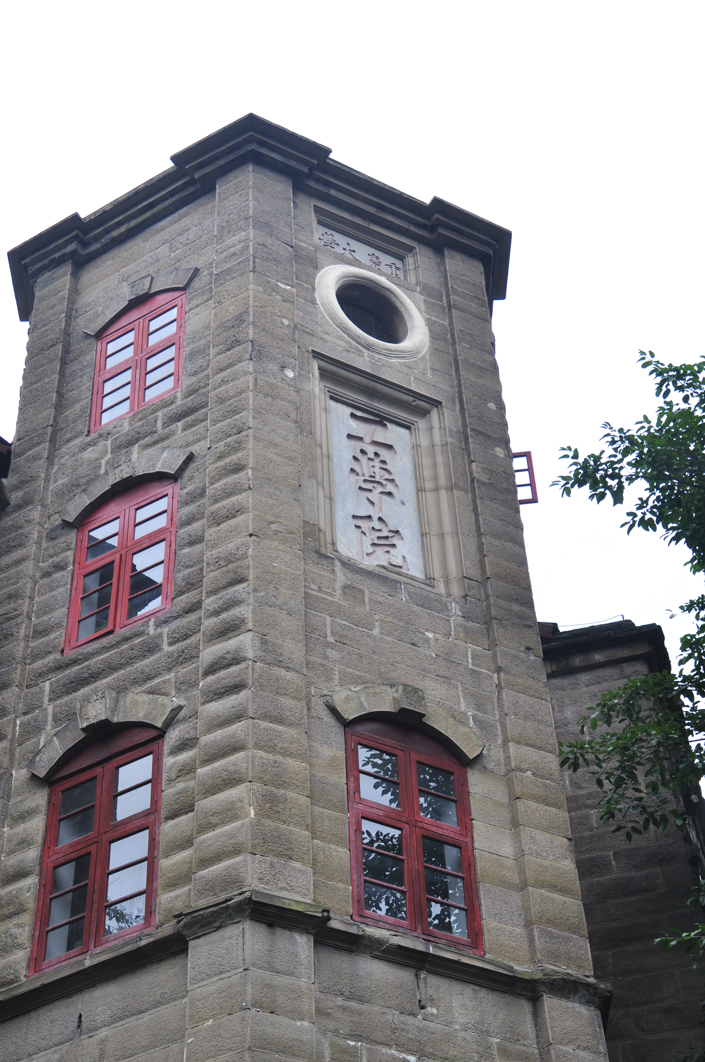
5.1 死锁的原理
第5章
5.2 死锁的处理方法
死 锁
5.3 死锁的解除
5.4 经典死锁问题

Slide 2
第5章 死锁
死锁的定义
课程教材：
死锁：定义为一组进程相互竞争系统资源而形成的“永久”阻塞现象。
当一组进程中的每个进程都在等待某个事件，而只有在这组进程中的其它
被阻塞的进程才可以触发该事件，这时就称这组进程发生死锁。
图5-1 独木桥示意图
对于死锁有一个很常见的例子：两个相向而行的人需要同时通过独木桥，
独木桥每次只能允许一个行人通过，如果两个行人面对面地同时上了独木桥，
那么他们都无法通过桥，彼此都在等待对方退后，然后自己过桥，但是如果双
方都不退后的话，他们就会陷入僵局，谁都无法顺利过桥。这种僵局是一种典
型的死锁状态。

Slide 3
P1
P2
请求
请求
拥有
拥有
S1
S2

Slide 4
资源分配图
资源：用R_{i}表示第i个资源类， {R₁,R₂,…,R_{m}}. 每个资源类用一个方框来表示，在方框中用圆点来表示该资源类中的各个资源。
进程：每个进程用一个圆圈来表示，
有向边：表示进程申请资源和资源分配的情况。
P_{i}→R_{j}表示进程P_{i}申请资源类R_{j}中的一个资源；
R_{i}→P_{j}表示R_{i}类中的一个资源已经被进程P_{j}占用。

Slide 5
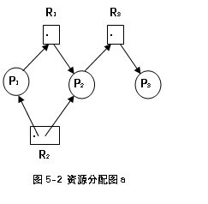
5.1 死锁
资源分配图
.
.
死锁出现
无死锁
此时存在两条环路：
P₁→R₁→P₂→R₃→P₃→R₂→P₁
P₂→R₃→P₃→R₂→P₂

Slide 6
产生死锁的原因和必要条件
产生死锁的原因
竞争资源。
进程间推进顺序非法
例如：
在生产者-消费者问题中将生产者进程的两个wait操作颠倒时会发生死锁。
将消费者进程的两个wait操作颠倒时也会发生死锁。

Slide 7
I/O设备共享时的死锁情况

Slide 8
进程之间通信时的死锁

Slide 9
死锁的定义
一组进程中，每个进程都无限等待被该组进程中另一进程所占有的资源，因而永远无法得到该资源，这种现象称为进程死锁，这一组进程就称为死锁进程

Slide 10
判断
1 参与死锁的所有进程都占有资源
2 参与死锁的所有进程均正在等待资源
3 参与死锁的所有进程中至少有两个进程占有资源
4 参与死锁的进程至少有两个

Slide 11
关于死锁的一些结论
参与死锁的进程最少是两个
（两个以上进程才会出现死锁）
参与死锁的进程至少有两个已经占有资源
参与死锁的所有进程都在等待资源
参与死锁的进程是当前系统中所有进程的子集
注：如果死锁发生，会浪费大量系统资源，甚至导致系统崩溃

Slide 12
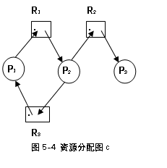
5.1 死锁
资源分配图
图中存在着这样的环路：P₁→R₁→P₂→R₃→P₁，但是这个环路却不会造成死锁，因为R₁与R₃类资源的数目不为1。从以上的分析可以得出结论：
（1）如果资源分配图中无环路，则系统中没有死锁。
（2）如果资源分配图中有环路，且每个资源类中只有一个资源，则环路的存在就意味着死锁的形成，在环路中的进程就会处于死锁状态。
（3）如果资源分配图中有环路，但涉及到的资源类中有多个资源，则环路的存在不一定就会形成死锁。
.
.
.

Slide 13
5.1 死锁
死锁的条件
死锁的发生必须具体以下四个条件：
（1）互斥条件。
指进程的共享资源必须保持使用的互斥性，即任何一个时刻只能分配给一个进程使用，互斥条件是形成死锁最根本的原因，因为如果资源不要求排它性地使用，那么一定不会造成请求资源而无法满足的局面。
（2）占有且等待条件。
一个进程占有了某些资源之后又要申请新的资源而得不到满足时，处于等待资源的状态，且不释放已经占用的资源。
（3）不可剥夺条件。
任何进程不能抢夺另一个进程所占用的资源，即已经被占用的资源只能由占用进程自己来释放。
（4）环路条件。
存在一组进程P₁,P₂,…,P_{n}，其中每个进程分别等待另一个进程所占用的资源，形成环路等待条件。

Slide 14
5.2 死锁的处理方法
主要有三大类策略可以处理死锁问题：
可以使用各种方法预防或者避免死锁，以便确保系统不会进入死锁状态。
不采取措施，可以允许系统进入死锁状态，定期检测，如果有死锁发生，解除死锁状态并恢复其他进程的正常执行。
认为系统不会发生死锁，这是典型的鸵鸟策略，Linux系统就是采用的该策略。
我们将处理死锁问题的第一类策略细分为死锁预防与死锁避免，因此，解决死锁问题有三种典型方法：死锁预防、死锁避免、死锁检测与恢复。

Slide 15
5.2 死锁的处理方法
死锁预防
破坏死锁形成的四个条件之一就可以有效地实现死锁的预防。
1、破坏互斥
在系统里取消互斥。若资源不被一个进程独占使用，那么死锁是肯定不会发生的。
2、禁止占有且等待
（1）所有的进程在开始运行之前，必须一次性地申请其在整个运行过程中所需要的全部资源。
（2）该方法是对第一种方法的改进，允许进程只获得运行初期需要的资源，便开始运行，在运行过程中逐步释放掉分配到的已经使用完毕的资源，然后再去请求新的资源。
3、废除“不可抢占”条件
（1）如果占有某些资源的一个进程进行进一步资源请求被拒绝，则进程必须释放它最初占有的资源，如有必要，可再次请求这些资源。
（2）如果一个进程请求当前另一个进程占有的一个资源，则操作系统可以允许抢占另一个进程，要求它释放资源。

Slide 16
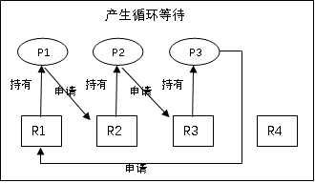
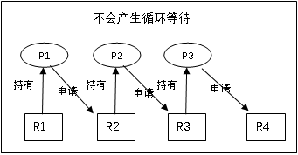
5.2 死锁的处理方法
死锁预防（续）
4、破坏循环等待条件。
循环等待条件可以通过定义资源类型的线性顺序来预防。首先我们可以将每类资源排好顺序，然后当进程在请求资源时，只能按照某种顺序请求不同类型的资源 。

Slide 17
预防死锁
摒弃“请求和保持”条件
一次预先分配法
摒弃“环路等待”条件
资源有序使用法

Slide 18
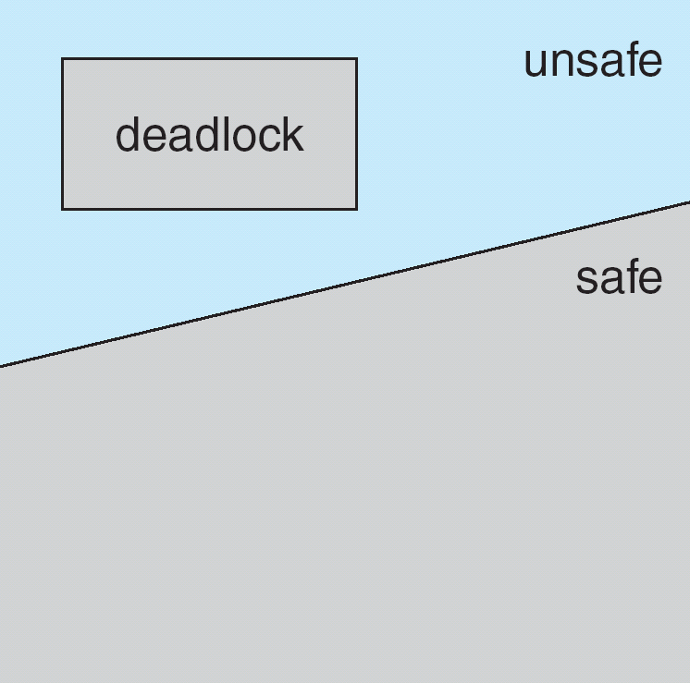
5.2 死锁的处理方法
死锁避免
死锁的避免是通过相应的算法来进行选择，确保系统永远不会到达死锁点，因此死锁避免比死锁预防允许进程更高的并发性。
系统的安全状态和不安全状态。考虑一个系统，它有固定数量的进程和固定数量的资源，任何时候，一个进程可能分配到零个资源或多个资源，系统的状态是当前分配给进程的资源状况。
安全状态就是指至少存在一个安全序列<P₁,P₂,…,P_{n}>，按照这个序列为进程分配所需的资源，直到满足最大需求，使得每个进程都可以顺利完成。若系统不存在这样一个安全序列，则称为系统处于不安全状态。
虽然并非所有不安全状态都是死锁状态，但是系统进入不安全状态后，便可能进入死锁状态；反之，只要系统处于安全状态，系统便可以避免死锁。因此避免死锁的实质在于：如何使系统不进入不安全状态。

Slide 19
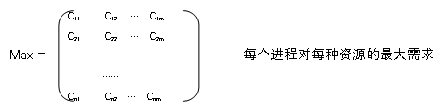
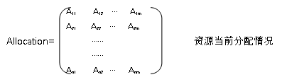
5.2 死锁的处理方法
死锁避免
在一个系统中有n个进程和m个不同类型的资源，定义以下的向量和矩阵：
Resource=(R₁,R₂,…,R_{m}) 系统中每种资源的总量
Available=(V₁,V₂,…,V_{m}) 没有分配的每种资源总量

Slide 20
死锁避免
安全状态
如果系统能按某种顺序（如P4，P1，…,Pn, 称为安全序列）为每个进程分配其所需的资源，直至所有进程都能运行完成，称系统处于安全状态。若不存在这样一个安全序列称系统处于不安全状态。
银行家算法

Slide 21
2. 安全状态之例
假定系统中有三个进程P₁、 P₂和P₃，共有12台磁带机。进程P₁总共要求10台磁带机，P₂和P₃分别要求4台和9台。假设在T₀时刻，进程P₁、P₂和P₃已分别获得5台、2台和2台磁带机，尚有3台空闲未分配，如下表所示：
进 程 | 最 大 需 求 | 已 分 配 | 可 用
P₁ P₂ P₃ | 10 4 9 | 5 2 2 | 3

Slide 22
利用银行家算法避免死锁
1. 银行家算法中的数据结构
(1) 可利用资源向量Available。含有m个元素的数组，其中的每一个元素代表一类可利用的资源数目，其初始值是系统中所配置的该类全部可用资源的数目，其数值随该类资源的分配和回收而动态地改变。如果Available［j］=K，则表示系统中现有R_{j}类资源K个。

Slide 23
利用银行家算法避免死锁
最有代表性的避免死锁算法，由Dijkstra提出。
1、银行家算法中的数据结构
可利用资源向量Available。它是一个含有m个元素的数组，其中每个元素代表一类可利用资源的数目。
如：
A | B | C
5 | 2 | 3

Slide 24
最大需求矩阵Max。n*m矩阵，表示n个进程的每一个对m类资源的最大需求。
 | A | B | C
P1 | 5 | 6 | 2
P2 | 3 | 3 | 1
P3 | 4 | 2 | 5
P4 | 3 | 3 | 2

Slide 25
分配矩阵Allocation 。n*m矩阵，表示每个进程分配的资源数。
 | A | B | C
P1 | 2 | 1 | 2
P2 | 1 | 2 | 1
P3 | 2 | 2 | 2
P4 | 1 | 3 | 2

Slide 26
需求矩阵Need 。n*m矩阵，表示每个进程还需要各类资源数。
 | A | B | C
P1 | 3 | 5 | 2
P2 | 2 | 1 | 1
P3 | 2 | 2 | 3
P4 | 2 | 3 | 2
Need［i,j］=Max［i,j］-Allocation［i,j］

Slide 27
2. 银行家算法
设Request_{i}是进程P_{i}的请求向量，如果Request_{i}［j］=K，表示进程P_{i}需要K个R_{j}类型的资源。当P_{i}发出资源请求后，系统按下述步骤进行检查：
(1) 如果Request_{i}［j］≤Need［i,j］，便转向步骤2；否则认为出错，因为它所需要的资源数已超过它所宣布的最大值。
(2) 如果Request_{i}［j］≤Available［j］，便转向步骤(3)；否则， 表示尚无足够资源，P_{i}须等待。

Slide 28
(3) 系统试探着把资源分配给进程P_{i}，并修改下面数据结构中的数值：
Available［j］∶=Available［j］-Request_{i}［j］;
Allocation［i,j］∶=Allocation［i,j］+Request_{i}［j］;
Need［i,j］∶=Need［i,j］-Request_{i}［j］;
(4) 系统执行安全性算法，检查此次资源分配后，系统是否处于安全状态。若安全，才正式将资源分配给进程P_{i}，以完成本次分配；否则， 将本次的试探分配作废，恢复原来的资源分配状态，让进程P_{i}等待。

Slide 29
3. 安全性算法
(1) 设置两个向量：① 工作向量Work: 它表示系统可提供给进程继续运行所需的各类资源数目，它含有m个元素，在执行安全算法开始时，Work∶=Available; ② Finish: 它表示系统是否有足够的资源分配给进程，使之运行完成。开始时先做Finish［i］∶=false; 当有足够资源分配给进程时， 再令Finish［i］∶=true。

Slide 30
(2) 从进程集合中找到一个能满足下述条件的进程：
① Finish［i］=false; ② Need［i,j］≤Work［j］； 若找到， 执行步骤(3)， 否则，执行步骤(4)。
(3) 当进程P_{i}获得资源后，可顺利执行，直至完成，并释放出分配给它的资源，故应执行：
Work［j］∶=Work［i］+Allocation［i,j］
Finish［i］∶=true;
go to step 2;
(4) 如果所有进程的Finish［i］=true都满足， 则表示系统处于安全状态；否则，系统处于不安全状态。

Slide 31
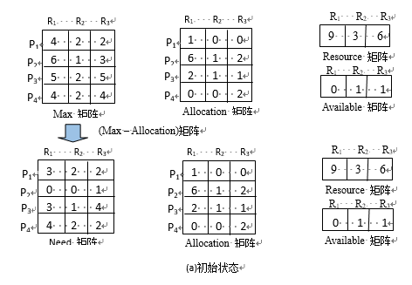
5.2 死锁的处理方法
死锁避免----银行家算法举例

Slide 32
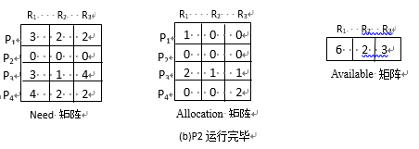
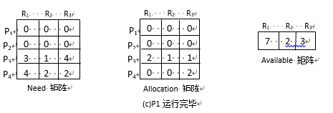
5.2 死锁的处理方法
死锁避免----银行家算法举例（续）

Slide 33
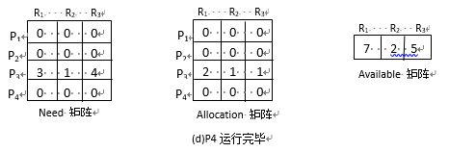
5.2 死锁的处理方法
死锁避免----银行家算法举例（续）
该例中的系统状态是一个安全状态，其安全序列是<P₂,P₁,P₄,P₃>。

Slide 34
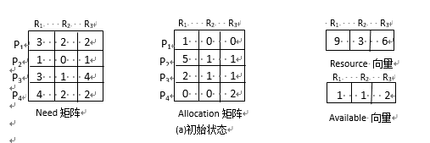
5.2 死锁的处理方法
死锁避免----银行家算法举例（续）
如果某时刻系统中的各进程尚需求资源数目与已分配的资源情况如图（a）所示，如果进程P₁请求1个R₁和1个R₃资源，即请求向量为（1,0,1）
此时系统是否满足该请求？

Slide 35
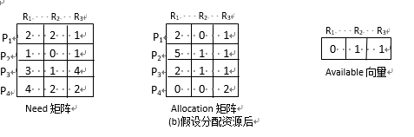
5.2 死锁的处理方法
死锁避免----银行家算法举例（续）
假设系统满足P₁的请求，则Available向量与Allocation矩阵、Need矩阵都更新为（b）图，此时的系统是否为安全状态？
不安全状态

Slide 36
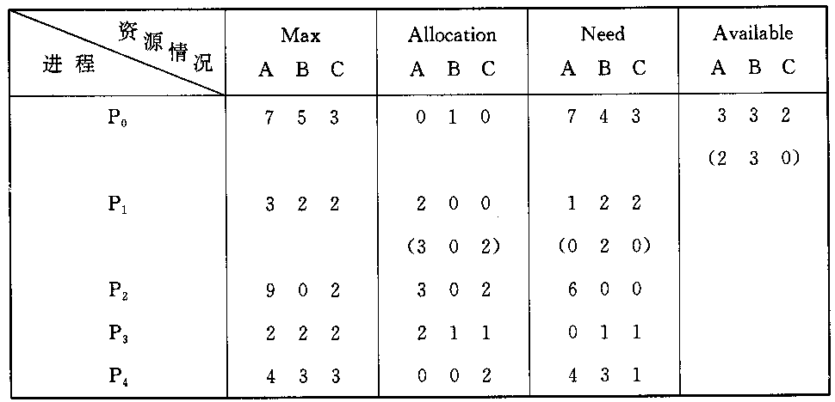
4. 银行家算法之例
假定系统中有五个进程｛P₀, P₁, P₂, P₃, P₄｝和三类资源｛A, B, C｝，各种资源的数量分别为10、5、7。
T₀时刻的资源分配表

Slide 37
T0时刻的安全性分析
P1请求资源：P1发出请求向量Request1(1，0，2)，找出安全序列

Slide 38
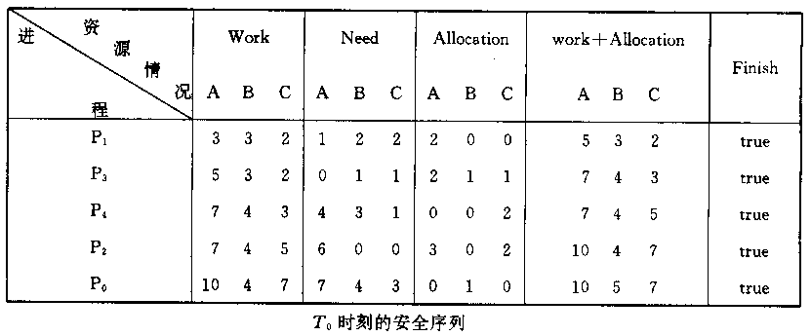
T0时刻的安全性检查

Slide 39
P1发出请求Request(1,0,2)，
P4发出请求Request(3,3,0),
P0发出请求Request（0，2，0），

Slide 40
【思考】有三类资源A(17)、B(5)、C(20)。有5个进程P1—P5。T0时刻系统状态如下：
问(1)、T0时刻是否为安全状态，给出安全系列。
(2)、T0时刻，P2: Request(0,3,4)，能否分配，为什么？
(3)、在(2)的基础上P4：Request(2,0,1)，能否分配，为什么？
(4)、 在(3)的基础上P1：Request(0,2,0)，能否分配，为什么？
 | 最大需求 | 已分配
P1 | 5 5 9 | 2 1 2
P2 | 5 3 6 | 4 0 2
P3 | 4 0 11 | 4 0 5
P4 | 4 2 5 | 2 0 4
P5 | 4 2 4 | 3 1 4

Slide 41
5.2 死锁的处理方法
关于银行家算法的总结
银行家算法不需要破坏死锁形成的四个条件，所以比预防死锁的限制要少，但是在使用中也有以下一些限制：
必须事先声明每个进程的资源最大需求量。
进程之间必须是无关的，即进程之间的执行顺序没有任何的同步要求；
系统中可供分配的资源数目必须是固定的
进程在占有资源的，不能退出。
由此可以看出，并不是系统中所有的进程都能使用银行家算法来避
免死锁的发生，因为对于许多交互式的进程来说，无法预先知晓每个进程的最大资源需求量，所以我们还需要借用其他方法来解决死锁问题。

Slide 42
5.2 死锁的处理方法
死锁的检测
检测死锁的基本思路是：系统保存资源请求和分配信息，利用某种算法对这些信息加以检查，以判断系统是否出现了死锁。
对单体资源类的死锁检测
如果系统中所有类型的资源都只有一个实体，可以采用一个比较快的死锁检测算法。构建资源分配图，采用深度优先遍历算法确定是否存在环路。
2．对于多体资源类的死锁检测
资源分配图不适用于多体资源类的资源分配系统，需要针对多体
资源类的死锁检测算法。

Slide 43
死锁的检测
资源分配图(Resource Allocation Graph)
分配边： 资源实例→进程的一条有向边
申请边： 进程→资源类的一条有向边
每类资源有多个时的情况

Slide 44
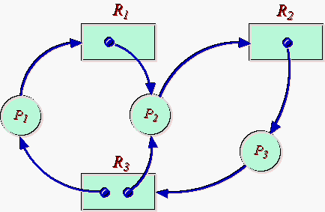
例

Slide 45
死锁定理
如果资源分配图中没有环路，则系统中没有死锁，如果图中存在环路则系统中可能存在死锁
如果每个资源类中只包含一个资源实例，则环路是死锁存在的充分必要条件

Slide 46
资源分配图化简
1）找一个非孤立点进程结点且只有分配边，去掉分配边，将其变为孤立结点
2）再把相应的资源分配给一个等待该资源的进程，即将某进程的申请边变为分配边
3）重复以上步骤，若所有进程成为孤立结点，称该图是可完全简化的，否则称该图是不可完全简化的。
死锁状态的充分条件是：当且仅当资源分配图是不可完全简化的。

Slide 47
资源分配图的简化

Slide 48
3. 死锁检测中的数据结构
(1) 可利用资源向量Available，它表示了m类资源中每一类资源的可用数目。
(2) 把不占用资源的进程(向量Allocation∶=0)记入L表中， 即L_{i}∪L。
(3) 从进程集合中找到一个Request_{i}≤Work的进程，做如下处理：① 将其资源分配图简化，释放出资源，增加工作向量Work∶=Work+Allocation_{i}。 ② 将它记入L表中。

Slide 49
(4) 若不能把所有进程都记入L表中， 便表明系统状态S的资源分配图是不可完全简化的。 因此，该系统状态将发生死锁。
Work ∶=Available;
L∶={L_{i}|Allocation_{i}=0∩Request_{i}=0}
for all L_{i} L do
begin
for all Request_{i}≤Work do
begin
Work∶=Work+Allocation_{i};
L_{i}∪L;
end
end
deadlock∶ = (L={p₁, p₂, …, p_{n}});

Slide 50
有环有死锁

Slide 51
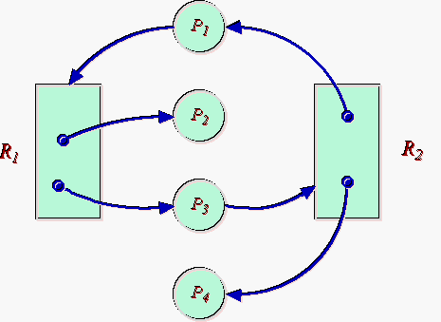
有环无死锁

Slide 52
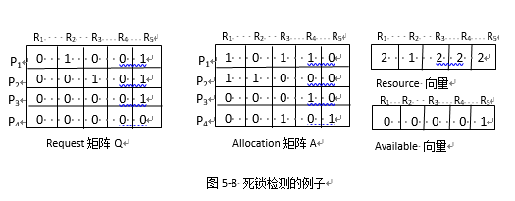
5.2 死锁的处理方法
死锁的检测
由于P₄的资源需求为0,（没有资源需求），标记P₄。
令W=(0 ,0, 0, 0, 1)。
进程P₃的请求小于或等于W，因此标记P₃，并令W=W+(0, 0, 0 ,1, 0)=(0, 0 ,0 ,1 ,1)。
没有其他未标记的进程在Q中的行小于或等于W，因此终止算法。
算法的结果是P₁和P₂未标记，表示这两个进程是死锁的。

Slide 53
5.2 死锁的处理方法
死锁的检测时机
（1）第一个检测时机，是当进程在申请资源的时候，此时系统不能满足该进程的请求，那么这个进程进入等待状态，这个时候来应该调用死锁检测算法，检测一下是不是会导致死锁的发生。
（2） 第二个时机就是定时检测 我们可以设定一个检测的周期，比如说是10分钟或者1个小时，或者是其它指定时间，每个周期来做一次这样的检测。
（3）第三个时机就是当系统的资源利用率下降的时候，如当CPU利用率低于某个事先设定的阈值时，就自动开始运行检测算法（因为如果发生死锁，最终会使得系统性能下降）。

Slide 54
5.3 死锁的解除
解除死锁常用的方法：
1）撤销所有的死锁进程，这是操作系统中最常用的方法，也是最
容易实现的方法。
2）把每个死锁的进程恢复到前面定义的某个检查点，并重新运行这些进程。要实现这个方法需要系统有构建重新运行和重新启动的机制。
3）有选择地撤销死锁进程，直到不存在死锁，选择撤销进程的顺序基于最小代价原则。
4）剥夺资源，直到不存在死锁。和3）一样也需要基于最小代价原则选择要剥夺的资源。

Slide 55
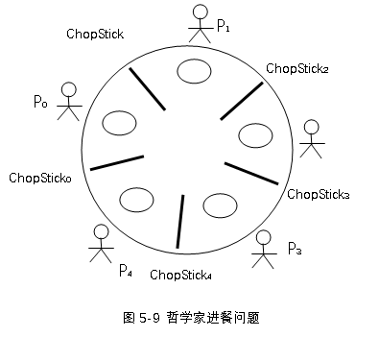
5.4 经典死锁问题--哲学家进餐问题
有5个哲学家P₁,P₂,P₃,P₄,P₅,他们围坐在一张圆桌旁，桌子中央有一盘面条。每人面前有一只空盘。另有五支共享的筷子ChopStick₁, ChopStick₂,…, ChopStick₅，分别放在两人之间如图所示。每个哲学家或者思考或者吃面条。当思考问题的时候放下筷子。想吃面条时必须获得两支筷子才能吃面条。并且每个人只能使用自己左右两边的筷子，使用完后将筷子放下，以供其他的人在需要的时候使用。

Slide 56
5.4 经典死锁问题--哲学家进餐问题
每个哲学家的行为方式都是一样的，我们用P_{i}表示第i位哲学家进程：
void P_{i}( )
{
semaphore ChopStick [5]={1,1,1,1,1};
int i;
while(true)
{
Think;
wait(ChopStick [i]);
wait(ChopStick [(i+1) mod 5]);
eat noodles;
signal(S[i])；
signal(ChopStick [(i+1) mod 5])；
}
}
信号量数组ChopStick[5]，
它们分别对应于五支筷子，
初始值为1
思考：
该算法是否会发生死锁？

Slide 57
5.4 经典死锁问题--哲学家进餐问题
无死锁解决方案：
void Pi( )
{semaphore S[5]={1,1,1,1,1};
int i=0;
while(true)
{Think;
if(i mod 2 == 0)
{
wait(ChopStick [(i+1) mod 5]);
wait(ChopStick [i]);
eat noodles;
signal(ChopStick [i])；
signal(ChopStick [(i+1) mod 5])；
}
else
{
wait(ChopStick [i]);
wait(ChopStick [(i+1) mod 5]);
eat noodles;
signal(ChopStick [(i+1) mod 5])；
signal(ChopStick [i])；
}
}
}

Slide 58
解法一：利用AND机制实现
利用原子思想完成。即只有拿起两支筷子的哲学家才可以进餐，否则，一支筷子也不拿。
philosopher (int I)
{
while(true)
{
思考;
swait(chopstick[(I+1)]%5，chopstick[I])；
进餐;
Ssignal(chopstick[I]，chopstick[(I+1)%5]);
}
}

Slide 59
解法二：利用记录型信号量机制实现
该方法将拿两只筷子的过程作为临界资源，一次只允许一个哲学家进入。 mutex=1
philosopher (int I)
{while(true){
思考;
wait(mutex)；
wait(stick[I]);
wait(stick[(I+1)%5]);
signal(mutex)；
进餐；
signal(stick[I]);
signal(stick[(I+1)%5])；}
}

Slide 60
破坏环路等待条件
解法一：奇数号哲学家先拿他左边的筷子，偶数号哲学家先拿他右边的筷子。这样破坏了同方向环路，一个哲学家拿到一只筷子后，就阻止了他邻座的一个哲学家吃饭。按此规定，将是1、2号哲学家竞争1号筷子；3、4号哲学家竞争4号筷子
解法二：至多允许四位哲学家进餐，将最后一个哲学家停止申请资源，断开环路。最终能保证有一位哲学家能进餐，用完释放两只筷子，从而使更多的哲学家能够进餐。增加一个信号量定义semaphore count=4
解法三：哲学家申请资源总是按照资源序号先大后小的顺序，这样1——4号哲学家先右后左，但是5号哲学家先左后右，改变方向，破坏了环路

Slide 61
本章结束，谢谢！

Slide 62
理发师问题
避免死锁(理发师一直在睡觉)，所以采取让顾客叫醒理发师的方式，只要理发师一空闲下来，等待的顾客就会叫醒理发师。
因为顾客的座位是顾客进程(线程)共享的，所以要防止发生冲突
利用信号量来解决这个问题:
首先顾客的座位被所有顾客进程(线程)共享，所以要设置互斥量mutex，来防止多个进程(线程)同时修改内存造成的错误
理发师只有一个，所以需要设置信号量，来让顾客判断何时叫醒理发师。
顾客可以最多有座位个，需要设置信号量，让理发师判断是否去睡觉。
顾客会在获得互斥锁后，查看剩余座位数，来决定走或者留

Slide 63
顾客信号量 = 0
理发师信号量 = 0
互斥信号量mutex = 1 // 椅子是理发师和顾客精进程都可以访问的临界区
int 空椅子数量 = N //所有的椅子数量 以决定是否进店等待

Slide 64
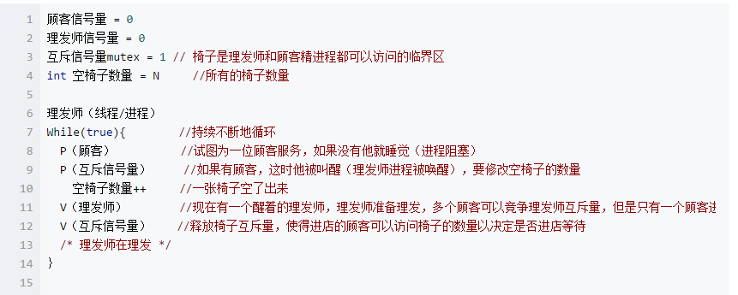
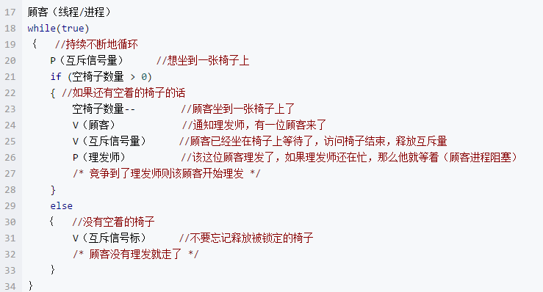

Slide 65
理发师（线程/进程）
While(true)
{ //持续不断地循环
wait（顾客） //试图为一位顾客服务，如果没有他就睡觉（进程阻塞）
wait（互斥信号量） //如果有顾客，这时他被叫醒（理发师进程被唤醒），要修改空椅子的数量
空椅子数量++ //一张椅子空了出来
signal（理发师） //现在有一个醒着的理发师，理发师准备理发，多个顾客可以竞争理发师互斥量，但是只有一个顾客进程可以被唤醒并得到服务
signal（互斥信号量） //释放椅子互斥量，使得进店的顾客可以访问椅子的数量以决定是否进店等待 /* 理发师在理发 */ ｝
---------------------

Slide 66
顾客（线程/进程）
while(true)｛ //持续不断地循环
wait（互斥信号量） //想坐到一张椅子上
if (空椅子数量 > 0)
{ //如果还有空着的椅子的话
空椅子数量-- //顾客坐到一张椅子上了
signal(顾客) //通知理发师，有一位顾客来了 signal(互斥信号量) //顾客已经坐在椅子上等待了，访问椅子结束，释放互斥量
wait(理发师) //该这位顾客理发了，如果理发师还在忙，那么他就等着（顾客进程阻塞） /* 竞争到了理发师则该顾客开始理发 */ }
else
｛ //没有空着的椅子
signal（互斥信号量） //不要忘记释放被锁定的椅子 /* 顾客没有理发就走了 */ ｝

